Slide 1
DIVADLO POSTMODERNÍ
A POSTDRAMATICKÉ
Vývojové trendy v divadle
na konci 20. a na počátku 21. stol.

Slide 2
MODERNA / termín, užití
termín „moderna“ se používá v různých oblastech – historie, politika, umění…
moderna = převrat ve všech oblastech života
časové zařazení – různé možnosti a varianty:
  pro oblast duchovního života: s nástupem renesance (od 15. stol.)
  pro oblast ekonomickou: s počátkem industrializace (polovina 18. stol.)
  pro oblast politiky: Francouzská buržoazní revoluce (konec 18. stol.)
  pro oblast literatury, výtvarného umění, divadla atd.: od konce 19. stol. (po r. 1890, trvá zhruba do 70. let 20.století)

Slide 3
MODERNA /původ slova, význam
původ slova
  modernus (lat.) = nový, novodobý, současný
první užití slova moderní – Bernhard von Chartres (Sylvestris, 1080 – 1167):
  „Jsme trpaslíci, kteří sedí na ramenech obrů. Dokážeme vidět dál než naši předkové a v tom smyslu je naše vědění větší než vědění jejich, a přece bychom nebyli ničím, kdyby nám cestu neukazovala suma jejich vědění.“

Slide 4
MODERNA V LITEARTUŘE
konec 19. a začátek 20. stol.
vliv kvantové teorie (Max Planck), učení o výkladu snů (Sigmund Freud), teorie relativity (Albert Einstein) aj.
zásadně se mění obraz (vnímání) světa

Slide 5
MODERNA V LITERAUTUŘE
experimentování s novými literárními technikami:
  volná nepřímá řeč
  fragmentární obraz světa
  relativizace názorů (zpochybňování)
  střídání perspektivy
  subjektivizace, psychologizace
  estetická sebereflexe
  narušování chronologie – subjektivní vnímání času
  aj.

Slide 6
MODERNA V LITERAUTUŘE / Přímá řeč
„Co chceš?“ řekl Honza nepřátelsky.
„Pojď se mnou. Něco ti ukážu.“
„Mě vynech. Žádné baráky už nestavím.“
„Neblázni, tady jde o něco jiného.“

Slide 7
MODERNA V LITERAUTUŘE /
Polopřímá řeč
Muž smekl. Pán je cizí? // Ano, to jest, cizí, právě se nastěhoval a nezná to tu ještě, bude tu trvale bydlet. // Pak ovšem, usoudil mužík oživeněji, bude potřebovat tu a tam vyprat prádlo. Sehnal si už v Dolině nějakou ženu, která by mu prala? // Vida, podivil se Šimon, na to dosud ani nevzpomněl, a je to důležitá věc.

Slide 8
MODERNA V LITERATUŘE / Směry
naturalismus
expresionismus
Vídeňská moderna
dekadence
„Modernost je to, co pomíjí, mizí, co je nahodilé, je to polovina umění, jehož druhou polovinou je to, co je věčné a neměnné.“ (Charles Baudelaire)

Slide 9
MODERNA V LITERATUŘE / představitelé
James Joyce
  Odysseus
Rainer Maria Rilke
  Zápisky Malta Lauridse Brigga
  Píseň o lásce a smrti korneta Kryštofa Rilka
Franz Kafka
  Zámek
  Proces
  Proměna
Marcel Proust
  Hledání ztraceného času

Slide 10
MODERNA V LITERATUŘE / představitelé
Robert Musil
  Muž bez vlastností
Thomas Stearns Eliot
  Pustá země
  Vražda v katedrále
Ezra Pound
  Cantos

Slide 11
MODERNA V LITERATUŘE / představitelé
Virginia Woolfová
  Paní Dallowayová
Hugo von Hofmannsthal (Richard Strauss)
  Elektra
  Salome
a další

Slide 12
MODERNA VE VÝTVARNÉM UMĚNÍ
fauvismus
dadaismus
kubismus
futurismus
expresionismus
klasická moderna
  cca od r. 1914 do poloviny 20. stol.
  Henri Matisse
  Pablo Picasso
  Marc Chagall
  Vasilij Kandinskij

Slide 13
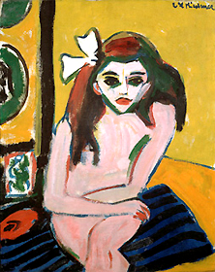
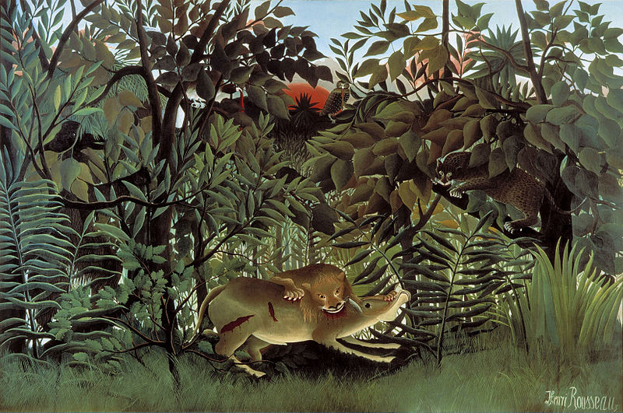
MODERNA – FAUVISMUS
Rousseau: Hladový lev // Kirchner: Marzella

Slide 14
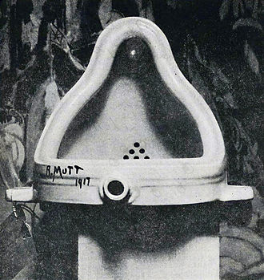
MODERNA – DADA
Marcel Duchamp: Fontána (1917)
Ready made – všední konkrétní předmět z běžného života traktovaný umělcem jako umělecké dílo

Slide 15
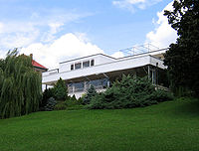
MODERNA
ARCHITEKTURA - funkcionalismus
  Le Corbusier (architekt)
  Ludwig Mies van der Rohe (architekt)
  vila Tugendhat v Brně

Slide 16
MODERNA / Funkcionalismus
„Ornament je zločin.“
Adolf Loos
„Dekorace je primitivní a smyslné povahy, stejně jako barva, a hodí se pouze pro nižší třídy, sedláky a divochy.“
Le Corbusier

Slide 17
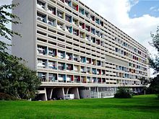
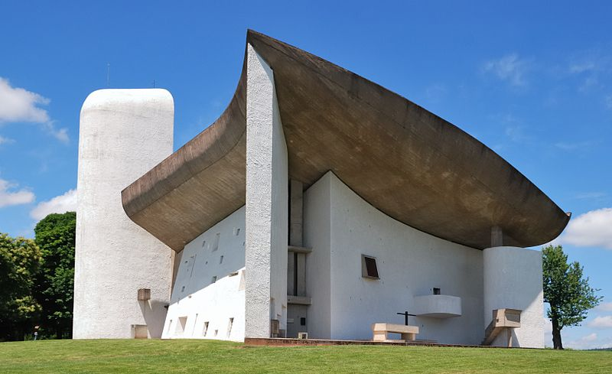
LE CORBUSIER Berlín / Ronchamp

Slide 18
POSTMODERNA / původ a význam slova
post (lat.) = po
postmoderna
  obecně – stav západní společnosti, kultury a umění „po“ moderně
  specificky - politicko-vědecko-umělecký směr, který se obrací proti institucím, metodám, pojmům a základním tezím moderny

Slide 19
POSTMODERNA
  kritizuje inovační úsilí moderny
  považuje modernu za obvyklou a automatizovanou
  obviňuje modernu z nelegitimní nadvlády totalitního principu (rysy despocie)
  označuje modernu za jednorozměrnou

Slide 20
POSTMODERNA
nabízí množství stejně oprávněných a vedle sebe koexistujících perspektiv (relativismus)
prosazuje princip otevřenosti umění

Slide 21
POSTMODERNA
časové zařazení
  termín se objevuje poprvé kolem r. 1870 (anglický malíř John Watkins Chapman navrhl vytvořit postmoderní malířský styl, který by překonal francouzské impresionisty)
  běžně se za počátek postmoderny považuje konec 70. let 20. století

Slide 22
POSTMODERNA / Lyotard
  Jean-François Lyotard
    Postmoderní vědění (1979)
    role vědění v postindustriální společnosti
    teze o konci velkých vyprávění:
    „Nanejvýš zjednodušeně lze říct: >postmoderna< znamená, že metavyprávěním se už dál nepřikládá víra.“

Slide 23
POSTMODERNA / Lyotard
    3 velká metavyprávění
    osvícenství
    idealismus
    historismus
    neexistuje žádná obecně závazná pravda

Slide 24
POSTMODERNA / prvky a znaky
prvky a znaky postmoderny
  rekombinace a reinterpretace
  nové užití existujících myšlenek
  společnost není nazírána s ohledem na pokrok jako hlavní cíl vývoje
  svět se jeví jako chaotický, nahodilý, pluralistický
  lidská identita je nestálá, určuje ji mnoho protichůdných kulturních faktorů
  masová média a technika jsou nositeli či prostředníky kultury a umění

Slide 25
POSTMODERNA / prvky a znaky
  odmítnutí principu rozumu (racionality) – to odmítala už i moderna
  nová orientace na aspekty lidské afektivity a emocionality
  odmítnutí či ostrá kritika univerzálního nároku na pravdu v oblasti filozofie (např. metavyprávění nebo mýty jako morálka, historie, Bůh, ideologie, utopie, náboženství, věda aj.)

Slide 26
POSTMODERNA prvky a znaky
  ztráta tradičních vazeb solidarity
  tolerance, svoboda, radikální pluralita ve společnosti, umění a kultuře
  dekonstrukce
  mixování kódů, stylů atp. jako nová umělecká technika
  feminismus
  multikulturalismus

Slide 27
POSTMODERNA / metody
metody
  diskurs (způsob chápání a porozumění skutečnosti
  v určité epoše a oboru)
  poststrukturalismus (odklon od objektivních metod)
  dekonstrukce (princip „demontáže“ pojmů)

Slide 28
POSTMODERNA / Happening
Happening
událost, dění, akce…
  používání netradičních divadelních forem a prostředků se záměrem šokovat, provokovat, vtáhnout do akce atd.
  prolínání cílů (politika, umění…)

Slide 29
POSTMODERNA / Fluxus
Fluxus
  1960 – mezinárodní hnutí výtvarníků, skladatelů
  George Maciunas, Nam June Paik, Yoko Ono, Joseph Beuys…
  vztah k dadaismu (Marcel Duchamp)
  útok na umělecké dílo, které bylo v běžném smyslu negováno a prohlášeno za buržoazní fetiš
  nejdůležitější je tvůrčí idea

Slide 30
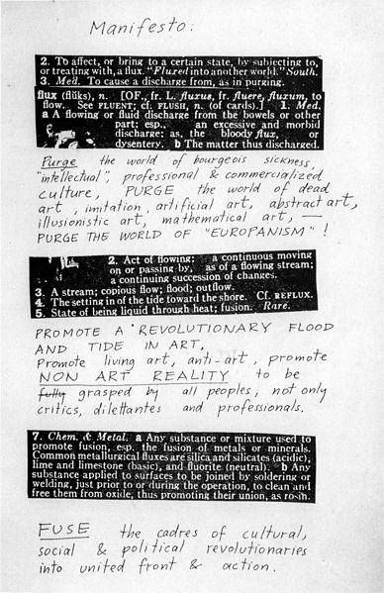
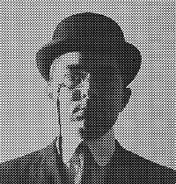
POSTMODERNA / Fluxus
Manifest
George Maciunas
(mačevnas)

Slide 31
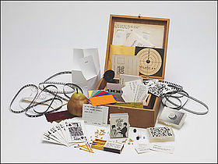
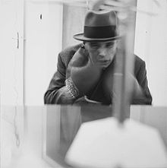
POSTMODERNA / Fluxus
Joseph Beuys (performance) / George Maciunas: Flux Year Box 2, 1967

Slide 32

POSTMODERNA / Bodyart
  60. léta 20. století
  vznik z happeningu a hnutí Flexus
  tělo je současně umělecký prostředek i umělecký objekt (tedy to co je vytvářeno jako umělecké dílo)
  často jde o performance

Slide 33


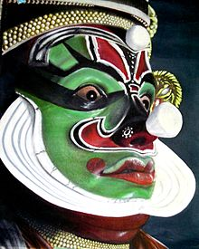
POSTMODERNA / Bodyart

Slide 34
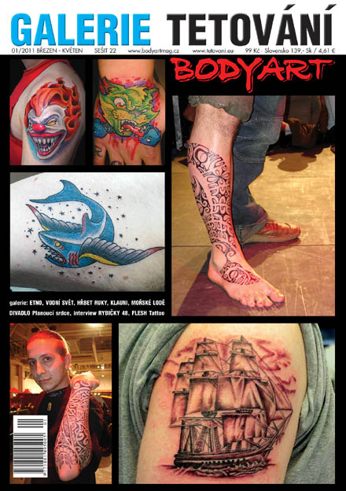
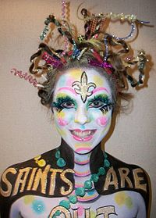
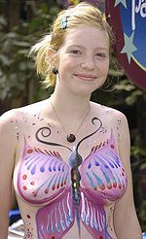
POSTMODERNA / Bodyart

Slide 35
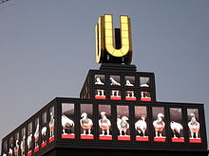
POSTMODERNA / Videoumění
videoart, videoumění
  projekce slouží jako médium umělecké výpovědi
  vznik na počátku 60. let v Německu a v Americe

Slide 36
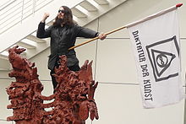
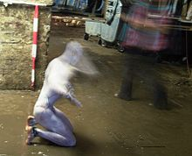
POSTMODERNA / Performance
performance
  umělecké vystoupení performera nebo skupiny performerů
  zdůrazňuje situace, jednání (akčnost), pomíjivost

Slide 37
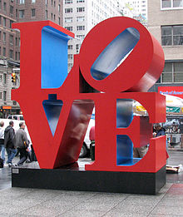

POSTMODERNA / Popart
popart
  motivy z běžného života, téma konzumu, masmédií
  způsob zobrazení – fotorealistický, často naddimenzovaný
  Andy Warhol, Roy Lichtestein

Slide 38
POSTMODERNA cool drama (coolness dramatika)
cool drama
cool
  chladný, chladnokrevný
  super, skvělý, bezva…
coolness
  chladnost, studenost

Slide 39
POSTMODERNA cool drama (coolness dramatika)
In yer face drama (Aleks Sierz)
Blut- und Sperma-Theater (Německo)
„… divadlo, které vás chytí za krk a třese s vámi, dokud nepochopíte jeho vzkaz“
(Aleks Sierz)

Slide 40
POSTMODERNA cool drama (coolness dramatika)
specifický typ dramatické literatury
mladí autoři v polovině 90. let 20. století
znechucení společností
ofenzívní, brutální, šokující a bezohledné zobrazování reality
drastické prostředky
extrémní postavy, lidé na okraji společnosti

Slide 41
POSTMODERNA cool drama (coolness dramatika)
rasismus, xenofobie
lidská sexualita – sexuální identita, odlišnosti, dosud „nemravná“ témata
násilí
drogy
konsumismus, odcizení, vyprázdněnost…
snaha šokovat, provokovat
nezvyklé divadelní prostředky (nahota, exprese…)
vulgární jazyk, „úbytek“ jazyka – osamocená slova a výkřiky

Slide 42
POSTMODERNA / cool dramatika – představitelé
Martin Crimp
Martin McDonagh
Patrick Marber
David Harrower
Mark Ravenhill
Marius von Mayenburg

Slide 43
POSTDRAMATICKÉ DIVADLO
PŘELOM 20. A 21. STOLETÍ

Slide 44
POSTDRAMATICKÉ DIVADLO
termín –
Hans-Thies Lehmann: Postdramatisches Theater. 1999.
Postdramatické divadlo. Bratislava 2007.

Slide 45
POSTDRAMATICKÉ DIVADLO
nedrží se už dramatického textu jako hlavního prvku divadelní inscenace
tvůrci postdramatického divadla budují estetiku divadelního představení na situacích, které uvádějí dramatický text do speciálního vztahu k materiálnímu dění na jevišti
cílem je dosáhnout u diváka odpovídající vnímání

Slide 46
POSTDRAMATICKÉ DIVADLO
dramatický text už není inscenován, tvůrci se snaží docílit u diváků patřičný účinek prostřednictvím prostorových, vizuálních a zvukových znaků
postdramatické divadlo nezná iluzívnost
v centru pozornosti je inscenace jako komunikační proces mezi hercem a publikem
samovytváření a samoudržování systému (divadelní komunikace)

Slide 47
POSTDRAMATICKÉ DIVADLO
pojem „postdramatické divadlo“ nelze jednoznačně definovat – mnohovrstevnatost významů
„postdramatický text“
  nevykazuje základní strukturu dramatických textů
  chybí postavy
  zápletka
  konflikty
  atd.

Slide 48
POSTDRAMATICKÉ DIVADLO
vztah divadla k politice, politický účinek divadla
  politikum se nehledá v tématu, v obsahu, v „ději“
  politikum je ve „formě“ divadla – v procesu inscenování a předvádění

Slide 49
POSTDRAMATICKÉ DIVADLO
dvě tendence v postdramatickém divadle
  90. léta 20. století – potlačování textu, orientace na materialitu a produkční prostředky
  od počátku 21. století – nová orientace na literární text nazíraný hlediskem postdramatických principů

Slide 50
POSTDRAMATICKÉ DIVADLO / představitelé
The Living Theatre
Robert Wilson režisér
Sarah Kane autorka
Martin Crimp autor
Elfriede Jelinek autorka
Heiner Müller autor, režisér

Slide 51
POSTDRAMATICKÉ DIVADLO představitelé
Frank Castorf režisér, Volksbühne Berlin
Sebastian Hartmann režisér, Burgtheater Wien
Christoph Marthaler režisér
She She Pop skupina
Rimini Protokoll skupina

Slide 52
She She Pop
Vznik – konec 90. let (1998)
Téměř výlučně ženská skupina
Přinášejí koncepty a originální hrací struktury
Kolektivnost tvorby od autorství až po herectví
Řešení problémů před publikem, na jevišti
Témata: voyerismus, kulturní prostituce, strategie ženské sebeprezentace

Slide 53
She She Pop
Formální prostředky
  mýdlová opera,
  diskusní střety,
  různé formy dialogu
Cíle
  demaskování sociálních rituálů
  Průzkum společenských hranic komunikace

Slide 54
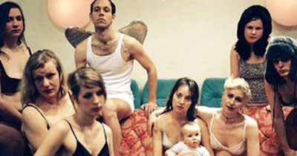
She She Pop / What´s wrong?

Slide 55
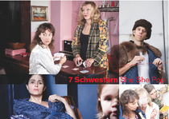
She She Pop / 7 sester
7 sester – skupinový portrét podle Čechova

Slide 56
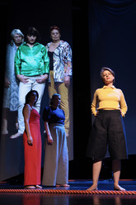
She She Pop / JARNÍ OBĚŤ
Stravinskij – Svěcení jara
Představení, kde účinkují s vlastními matkami
Smysl obětování se
Role ženy

Slide 57
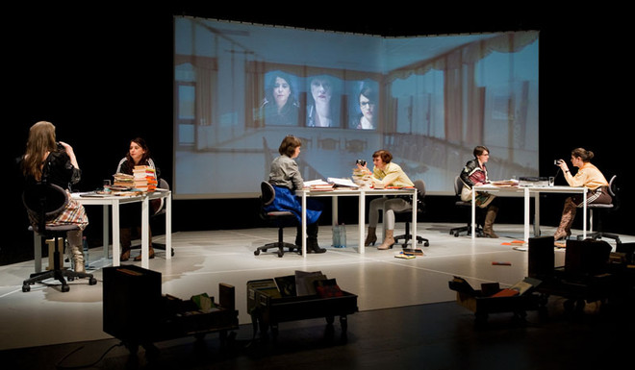
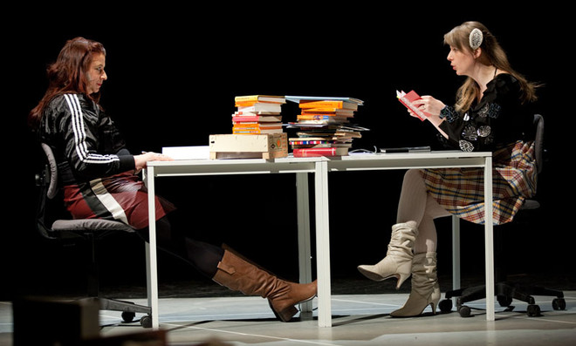
She She Pop / KRABICE

Slide 58
She She Pop – Divadelní svět Brno
Divadelní svět Brno 2016 – představení Schubladen (Krabice)
  Konfrontace západního Německa s východním Německem – rozhovory žen
http://www.divadelnisvet.cz/program/nedele/die-schubladen

Slide 59
RIMINI PROTOKOLL
Helgard Haug
Daniel Wetzel
Stefan Kaegi
německo-švýcarský tým režisérů, performerů, autorů… etc.

Slide 60
RIMINI PROTOKOLL
proti dramatickému textu staví
  plán postupu při inscenování např. mezinárodních vztahů
  v jejich performancích a rozhlasových hrách vystupují laici, kteří hrají sami sebe (experti ze skutečnosti – specialisté)

Slide 61
RIMINI PROTOKOLL
dokumentární inscenace Schillerova Valdštejna:
  vystupují lidé, jejichž životy vykazují paralely s postavami hry a s jejími motivy
Premiéra: Návštěva staré dámy
  lidé vzpomínají 50 let po premiéře Návštěvy staré dámy na úspěch hry, na slávu Dürrenmatta
  současní „herci“ jsou lidé z tehdejšího zákulisí, technici, představitelé dětských rolí…

Slide 62
RIMINI PROTOKOLL
kopie zasedání německého Bundestagu dne 27. 6. 2002
  v Berlíně se konalo skutečné zasedání Bundestagu
  v Bonnu se paralelně vytvářela „kopie“ tohoto zasedání
  role poslanců „hráli“ bonnští voliči
  text originálních vystoupení byl reprodukován podobně jako při simultánním překladu – s mírným zpožděním za originálem

Slide 63
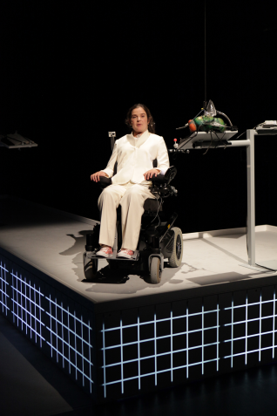
RIMINI PROTOKOLL / KONTROLA KVALITY – květen 2014

Slide 64
POSTDRAMATICKÉ DIVADLO / Česko
Jan Nebeský
  Král Lear (Národní divadlo)
Ladislav Bambušek
  Cantos (Ezra Pound – Divadlo Na zábradlí)
David Jařab
  Divadlo komedie
atd. / aj.

